Slide 1


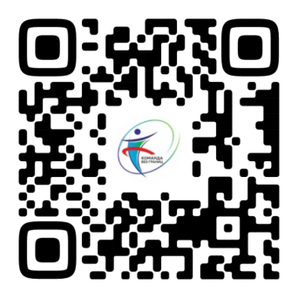
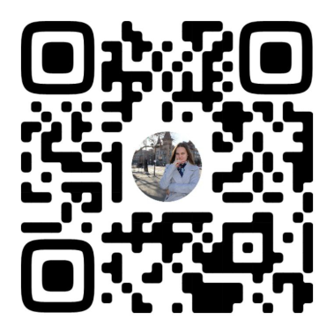
Проект развития инклюзивного семейного
волонтёрства
Команда без границ:
дело семейное
Автор проекта: Яковлева Мария Дмитриевна
Директор АНО «Центр развития спортивного и
патриотического воспитания «Команда без границ»
Саратовская область, г. Саратов
Тел.: +7 (964) 995-13-97
e-mail: yakovlevamasha64@mail.ru

Slide 2
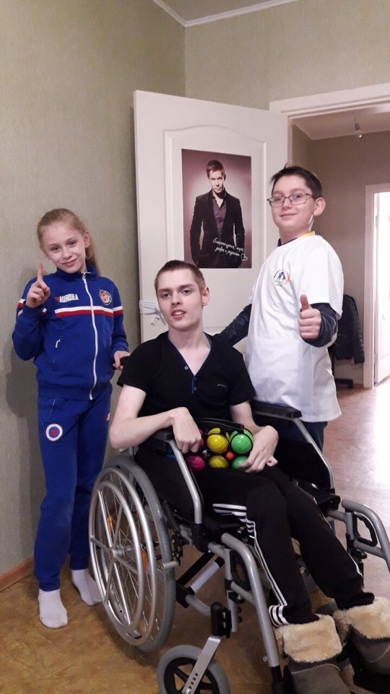
Актуальность и социальная значимость проекта
- не в полной мере удовлетворяются особые потребности детей с ОВЗ и инвалидностью и их родителей в совместной деятельности;
- в Организациях АОП проводится недостаточно количество семейных мероприятий;
- дети и подростки с ОВЗ и инвалидностью и их родители хотят больше семейного общения и участия в различных видах совместной деятельности;
- для Организаций АОП недостаточно организована методическая помощь в развитии семейного добровольчества;
- отсутствует систематичность деятельности в области семейного добровольчества.
Социальная значимость проекта определяется необходимостью создания условий для самореализации и социализации детей и подростков с ОВЗ и инвалидностью от 7 до 18 лет, обучающихся в государственных общеобразовательных организациях Саратовской области, реализующих адаптированные образовательные программы, путём вовлечения их и их родителей в семейную добровольческую деятельность, основанную на принципах инклюзивного подхода.

Slide 3
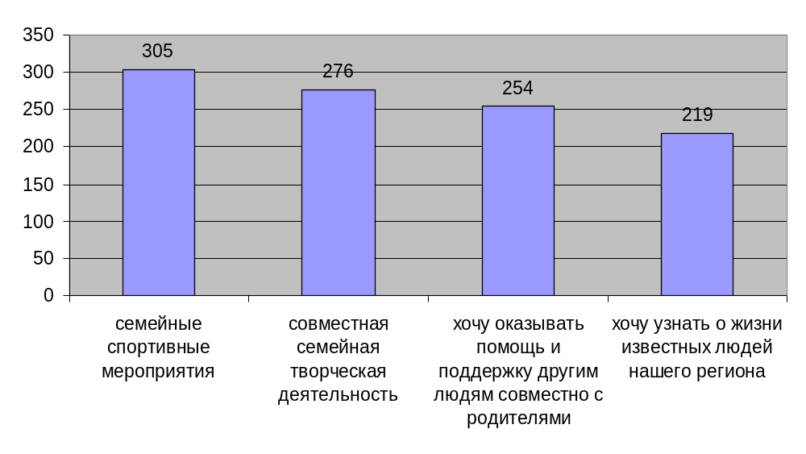
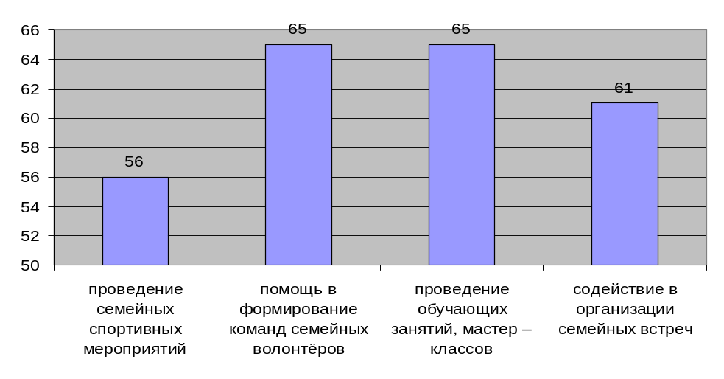
Актуальность и социальная значимость проекта
Ответы опрошенных детей на вопрос: В каких мероприятиях Вы бы больше хотели участвовать?
Ответы педагогов Организаций АОП на вопрос: Какая помощь Вам необходима для организации в вашем учебном учреждении семейной волонтёрской деятельности?

Slide 4

Целевая группа проекта
дети и подростки с ОВЗ и инвалидностью от 7 до 18 лет, обучающиеся в государственных общеобразовательных организациях Саратовской области, реализующих адаптированные образовательные программы.
География проекта
г. Саратов (школа АОП № 2, школа-интернат АОП № 5, школа-интернат АОП № 4) ,
г. Энгельс (школа-интернат АОП № 3, школа-интернат АОП № 2, ГАОУ СО «Центр образования «Родник знаний», МОУ «СОШ № 31»),
г. Маркс (школа-интернат АОП).

Slide 5
Цель проекта
В период до ноября 2025 года создать условия для социализации и интеграции в общество не менее чем для 540 детей и подростков с ограниченными возможностями здоровья (ОВЗ) и инвалидностью от 7 до 18 лет, обучающихся в государственных общеобразовательных организаций Саратовской области, осуществляющих образовательную деятельность по адаптированным образовательным программам, посредством вовлечения их и их родителей в инклюзивную семейную волонтёрскую деятельность и организации семейных мероприятий.

Slide 6
Задачи проекта
- Создать материальную базу для реализации мероприятий Проекта;
- Сформировать и обучить 8 инклюзивных семейных волонтёрских команд на базе 8-ми государственных общеобразовательных организаций Саратовской области, реализующих адаптированные образовательные программы.
- Способствовать формированию внутри-семейного и меж-семейного взаимодействия и тем самым социализации и интеграции в общество детей и подростков с ОВЗ и инвалидностью, путём проведения семейных мероприятий на базе 8-ми Организаций АОП Саратовской области.
- Способствовать привлечению внимания общественности и государственных органов к проблемам социализации и интеграции в общество детей и подростков с ОВЗ и инвалидностью, посредством привлечения их и их родителей к инклюзивной семейной волонтёрской деятельности

Slide 7
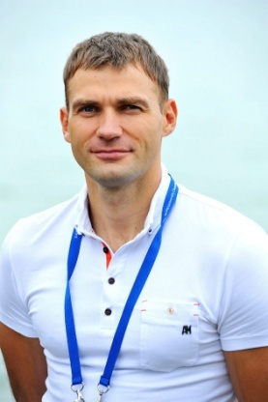
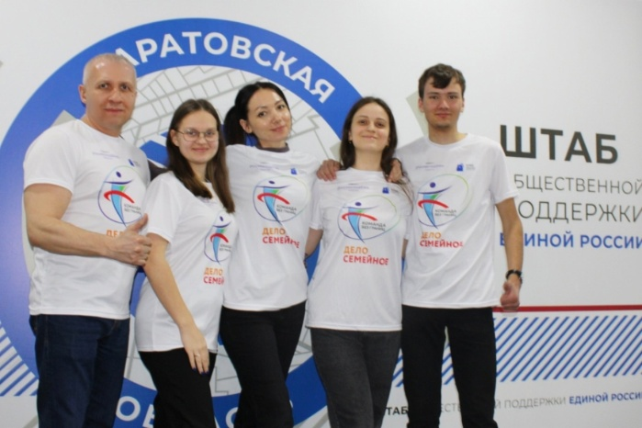
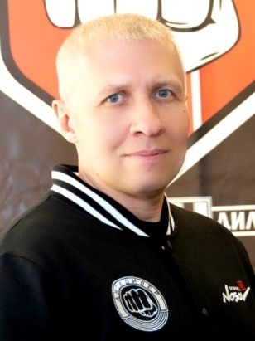
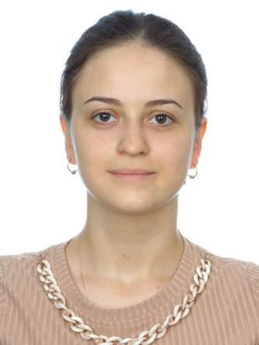
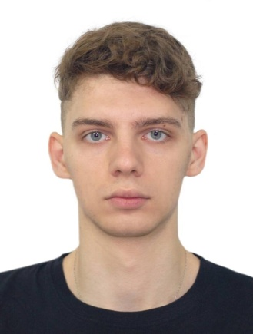
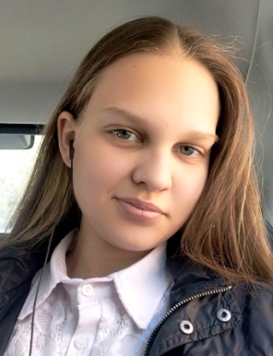
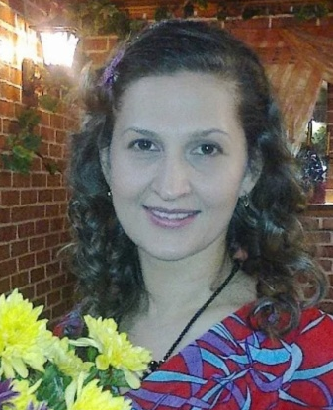
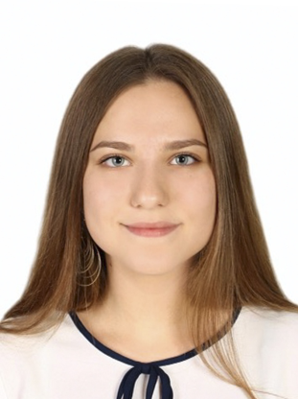
Команда проекта
Наставник –
Улегин Сергей
Наставник –
Фурцев Юрий
Организатор занятий с волонтёрами –
Перехода Дарья
Организатор спортивных мероприятий –
Григорьев Владимир
Руководитель Проекта –
Яковлева Мария
Фотограф-видеограф –
Яковлева Ольга
Организатор занятий с волонтёрами –
Кирюшкина Софья

Slide 8
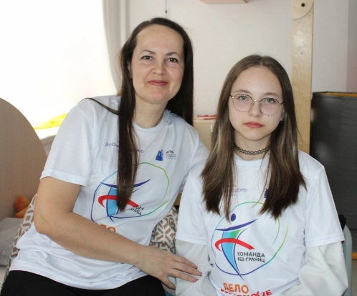
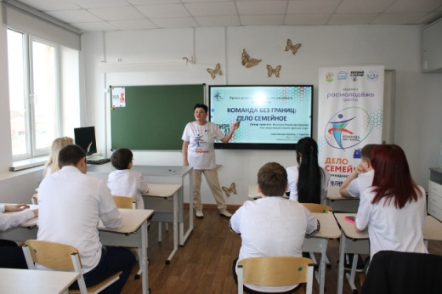
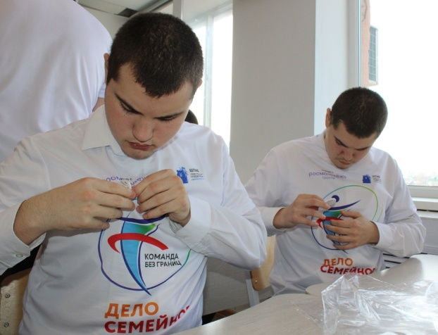
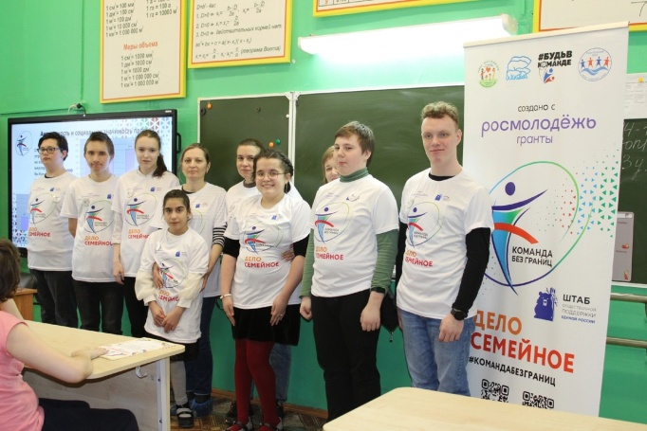
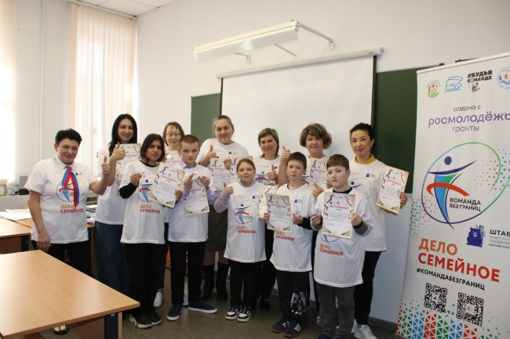
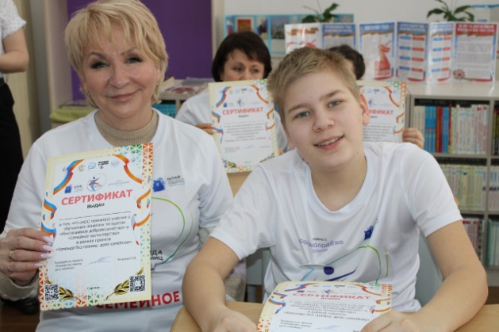
Формирование и обучение команд инклюзивных семейных волонтёров «Дело семейное» в школах и школах-интернатах АОП

Slide 9
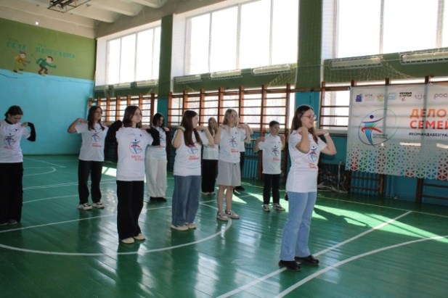
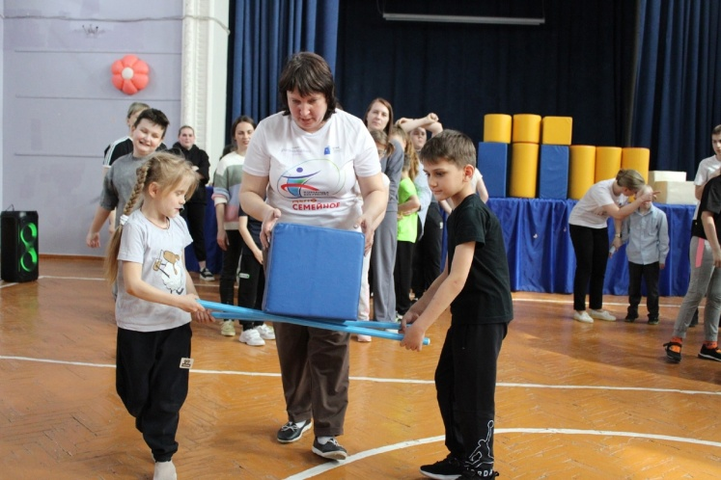
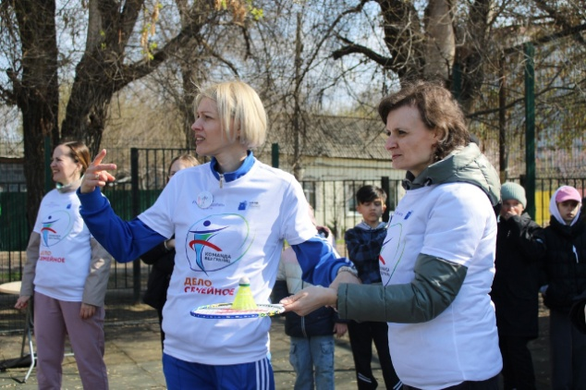
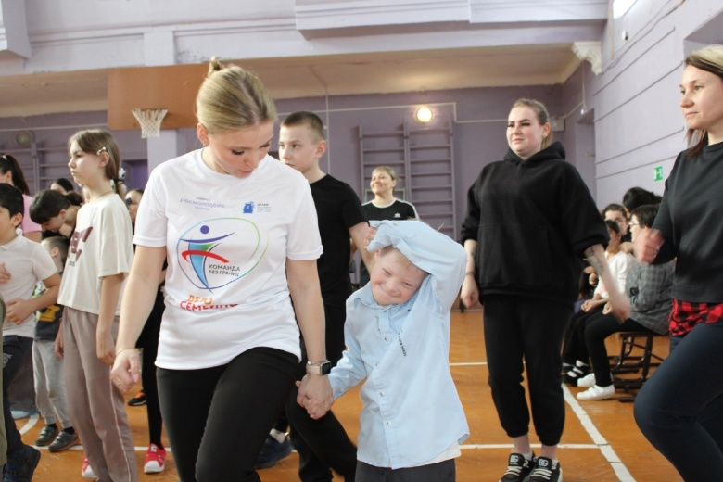
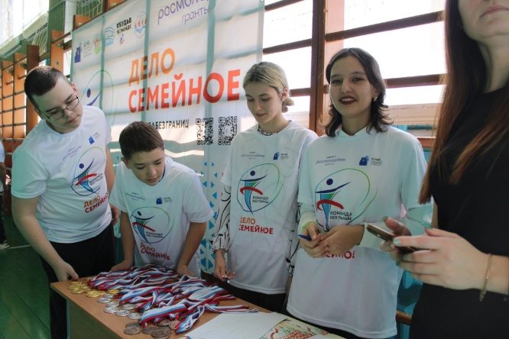
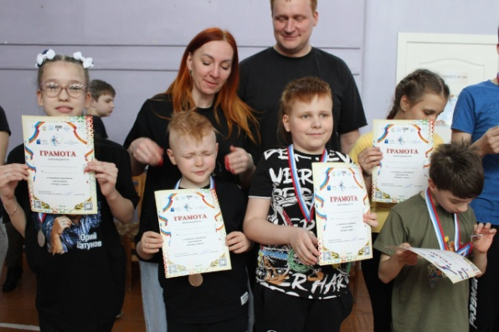
Семейная спортивная эстафета «Вперёд семья!»

Slide 10
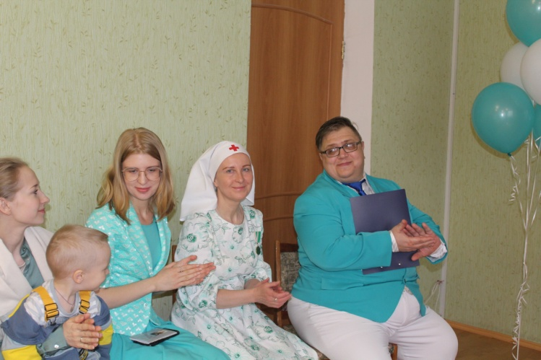
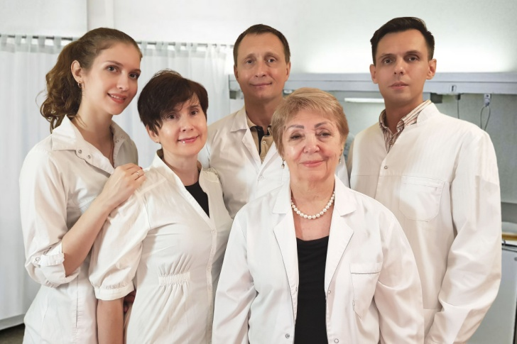
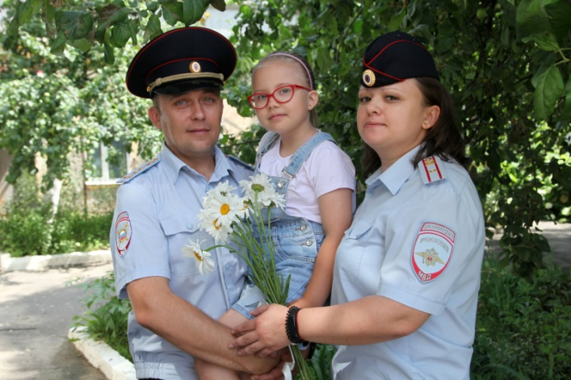
Семейные встречи

Slide 11
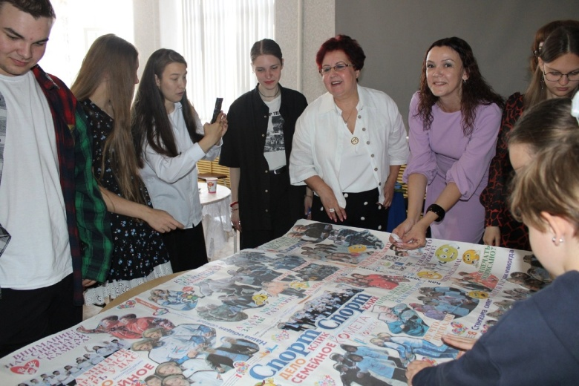
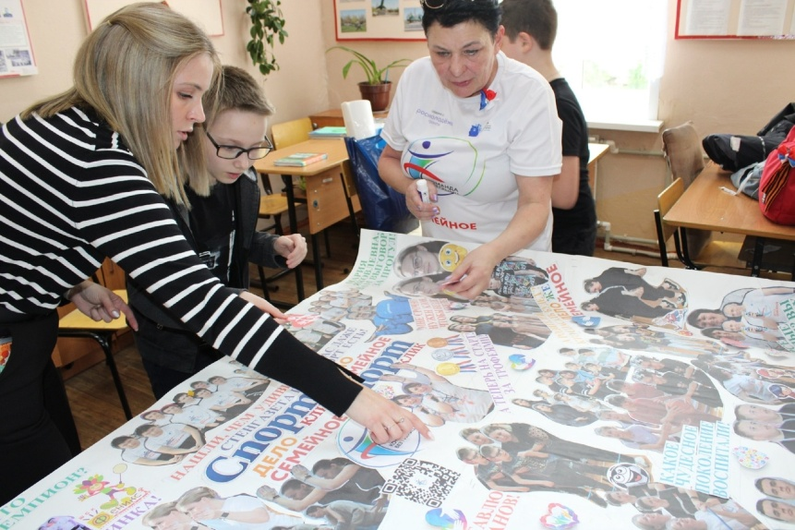
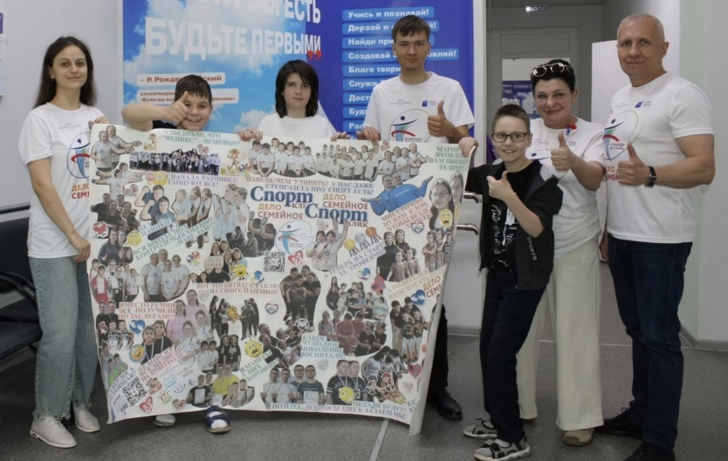
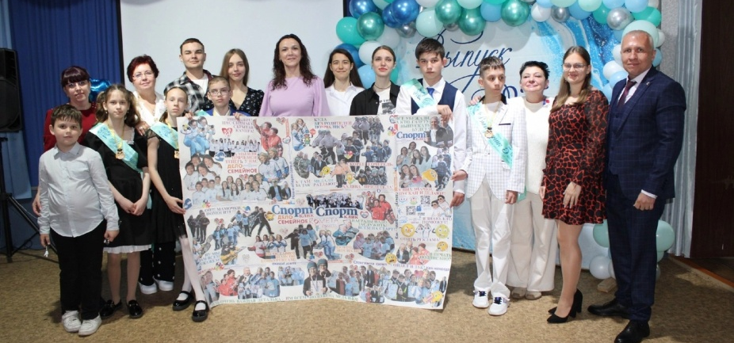
Выпуск стенгазеты «Наша дружная семья»
по 3D технологии

Slide 12

Информационные Ресурсы проекта

Slide 13
Партнёры проекта:
- Министерство образования Саратовской области;
- Министерство спорта Саратовской области;
- Комитет молодёжной политики Саратовской области;
- Движение Первых;
- Региональный общественный совет проекта «Крепкая семья» партии «ЕДИНАЯ РОССИЯ»;
- Фонд поддержки семьи «Родительская лига»;
- Региональная общественная организация «Ассоциация приемных семей» Саратовской области;
- АНО «Центр развития спорта и патриотизма «Будь в команде»

Slide 14
качественные результаты
- Совместная деятельность родителей с детьми и общее увлечение волонтерскими проектами научат взаимодействию и партнерским отношениям, обогатят и украсят жизнь семьи.
- Семейное волонтёрство позволяет соединить необходимость выполнения общественных обязанностей и заботу о благополучии семьи.
- Реализация проекта позволит систематизировать в Саратовской области семейное волонтёрство как вид добровольческой деятельности.

Slide 15
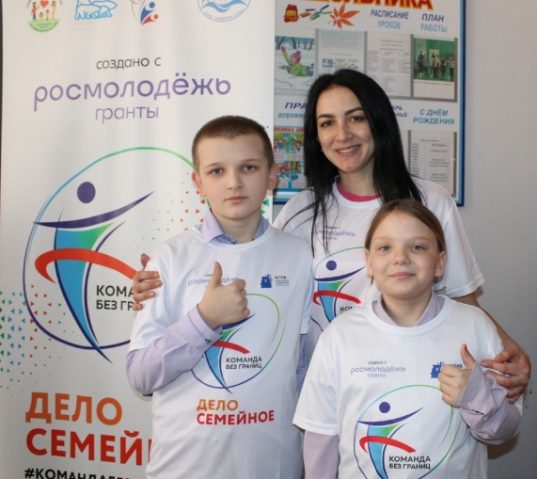
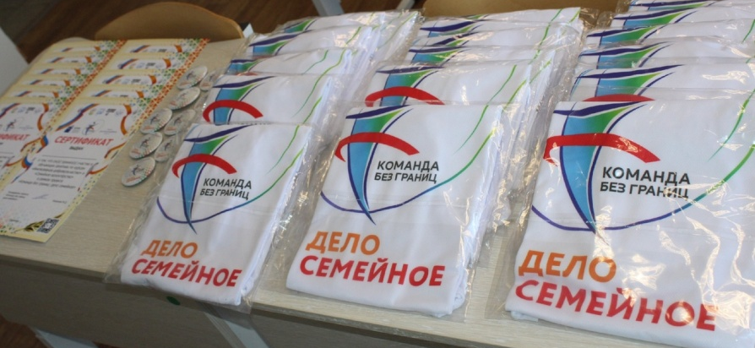
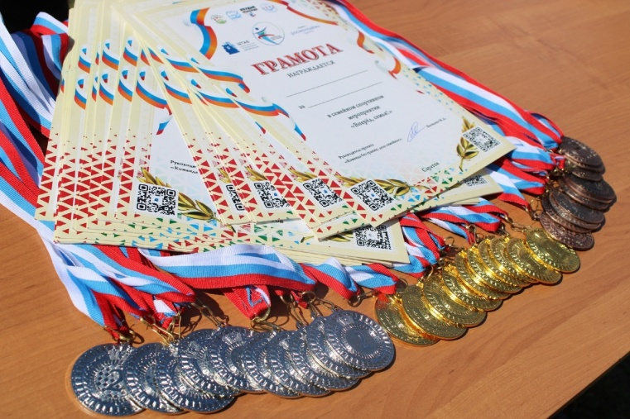
План реализации И бюджет проекта
- Сроки реализации:
1 ноября 2024 года – 30 ноября 2025 года.
- Количество мероприятий,
проведенных в рамках проекта:
17 мероприятий.
- Количество участников мероприятий, вовлеченных в реализацию проекта: 540 человека.
- Бюджет проекта: 240 000 рублей.

Slide 16
Проект развития инклюзивного семейного
волонтёрства
Команда без границ:
дело семейное
Автор проекта: Яковлева Мария Дмитриевна
Директор АНО «Центр развития спортивного и
патриотического воспитания «Команда без границ»
Саратовская область, г. Саратов
Тел.: +7 (964) 995-13-97
e-mail: yakovlevamasha64@mail.ru

